Slide 1


한 단계 더 진화한 쇼핑몰시스템
(주)제이투웹테크

Slide 2
▣ 목 차
J2 Webtech
Frontier Spirit
■
■
■
■
■
회사소개
개요
프로그램 소개
활용방안
맺음말
한 단계 더 진화한 쇼핑몰 시스템
(주)제이투웹테크

Slide 3
▣ 회사 소개
J2 Webtech
Frontier Spirit
ㆍ금연&금주 : 바르고 건전한 자세
ㆍ통일 : 궁극적인 목표
ㆍ호랑이 : 호랑이 같은 기개
ㆍ2009 : 회사 출범 년도
저희 제이투웹테크는 고려대
컴퓨터정보학과 재학중인
정훈승과 이재정이 만든
2인 지식기업 입니다.
한 단계 더 진화한 쇼핑몰 시스템
(주)제이투웹테크

Slide 4
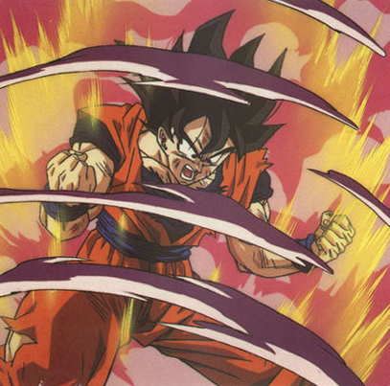
▣ 개 요 (1/2)
J2 Webtech
Frontier Spirit
인터넷에서 옷을 샀는데,
사이즈를 맞게
골랐음에도 불구하고
직접 입어보니
너무 이상하다면….
그 분노는!!!!
우오오오오옷!!!!!
한 단계 더 진화한 쇼핑몰 시스템
(주)제이투웹테크

Slide 5

▣ 개 요 (2/2)
J2 Webtech
Frontier Spirit
우리나라는 물론 전 세계적으로 아직
이런 시스템은 없습니다.
바로 가상의 아바타를 생성하여 직접
옷을 입어 볼 수 있도록 하는 것입니다.
한 단계 더 진화한 쇼핑몰 시스템
(주)제이투웹테크

Slide 6
▣ 프로그램 소개 (1/3)
J2 Webtech
Frontier Spirit
고객으로부터 신체사이즈 수치를 입력받습니다.
(키, 체중, 가슴, 허리, 엉덩이 등)
- 신규홈페이지라면, 회원가입시
- 기존홈페이지라면 팝업창 사용
한 단계 더 진화한 쇼핑몰 시스템
(주)제이투웹테크

Slide 7

▣ 프로그램 소개 (2/3)
J2 Webtech
Frontier Spirit
입력 받은 값으로 가상의 아바타 5개 생성
Example) 키 : 176 가슴 : 95
체중 : 65
허리 : 32
5가지 스타일의 아바타 중에서 자신에게 맞는것 선택
수치만 같을 뿐, Body Style은
사람마다 다르기 때문입니다.
한 단계 더 진화한 쇼핑몰 시스템
(주)제이투웹테크

Slide 8


▣ 프로그램 소개 (3/3)
J2 Webtech
Frontier Spirit
쇼핑몰 내에서 해당 상품을 클릭하면
자신의 아바타에게 자동으로 옷이 입혀집니다.
>>>
상의, 하의, 신발, 액세서리
모두 착용 가능합니다.
상품이 입혀진 아바타는 상-하-좌-우로 볼 수 있습니다.
(현재 기술로 바로 실현 가능합니다.)
한 단계 더 진화한 쇼핑몰 시스템
(주)제이투웹테크

Slide 9


▣ 활용 방안
J2 Webtech
Frontier Spirit
- 지마켓이나 옥션 같은 규모가 큰 판매대행 사이트와의
제휴를 통한 이익 창출이 가능합니다.
- 또한 개인 쇼핑몰들에게는 월(月)사용료 혹은
연(年)사용료를 받음으로써 이익 창출이 가능합니다.
한 단계 더 진화한 쇼핑몰 시스템
(주)제이투웹테크

Slide 10
▣ 맺 음 말
J2 Webtech
Frontier Spirit
유비쿼터스 적인 사고방식은 우리들을 한 단계 더 진화시켜줄 것입니다.
저희 제이투웹테크는 우리 모두의 진화를 꿈꿉니다.
ㆍㆍㆍㆍㆍㆍ
한 단계 더 진화한 쇼핑몰 시스템
(주)제이투웹테크

